Slide 1
표준 액션
8

Slide 2
학습목표
JSP에는 액션(action)이라는 문법이 있는데, 이것은 XML 태그 형태로 코드를 기술하는 문법이다. 액션은 크게 두 종류로 나눌 수 있는데, 이번 장에서는 그 중 하나인 표준 액션(standard action)에 대해서 배워보자.
내용
표준 액션이란?
JSP 페이지의 모듈화에 사용되는 표준 액션
자바빈의 호출에 사용되는 표준 액션
그 밖에 유용한 표준 액션들

Slide 3
1. 표준 액션이란?
액션의 종류는 크게 둘로 나뉘어 진다.
표준 액션(standard action)은 JSP 페이지에서 바로 사용할 수 있다.
커스텀 액션(custom action)은 별도의 라이브러리를 설치해야만 사용할 수 있다.
표준 액션과 커스텀 액션은 태그 안에 사용하는 접두어(prefix)가 다르기 때문에 외형상으로 쉽게 구분 할 수 있다. 표준 액션에는 모든 태그의 이름 앞에 jsp라는 접두어가 붙고, 커스텀 액션에는 그 밖의 접두어가 붙는다.
<jsp:include page= “/brain08/sub.jsp ”/>
<c:set var= “cnt ” value= “0 ”/>
표준 액션임을 표시하는 접두어
커스텀 액션 중 하나임을 표시하는 접두어

Slide 4
2. JSP 페이지의 모듈화에 사용되는 표준 액션
<jsp:include> 표준 액션의 사용 방법
<jsp:include>는 JSP 페이지에서 다른 웹 자원(JSP 페이지, HTML 문서 등)을 포함시키고자 할 때 사용하는 표준 액션이다.
이 표준 액션에는 포함할 웹 자원의 URL을 지정하는 page 애트리뷰트를 써야 한다.
액션 태그는 XML 문법을 따르므로 단독 태그일 경우에는 위와 같이 ‘/>’로 끝나도록 만들어야 한다.
JSP 페이지 안에 위와 같은 액션 태그가 있으면, 웹 컨테이너는 JSP 페이지를 처리할 때 이 태그의 위치에 Copryright.html의 내용을 대신 출력한다.
<jsp:include page= “Copyright.html ”/>
Copyright.html을 include하는 표준 액션

Slide 5
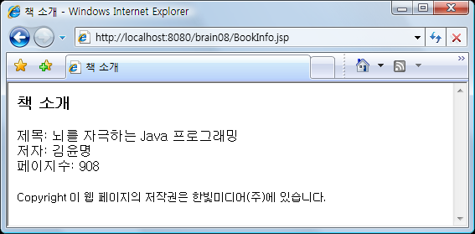
2. JSP 페이지의 모듈화에 사용되는 표준 액션
<jsp:include> 표준 액션의 사용 방법
[예제 8-1] <jsp:include> 액션의 사용 예를 보여주는 예제 (1)
<%@page contentType= “text/html; charset=euc-kr ”%> <HTML> <HEAD><TITLE>책 소개</TITLE></HEAD> <BODY> <H3>책 소개</H3> 제목: 뇌를 자극하는 Java 프로그래밍 <BR> 저자: 김윤명 <BR> 페이지수: 908 <BR><BR> <jsp:include page= “Copyright.html ”/> </BODY> </HTML>
Copyright.html 문서를 include합니다.
[그림 8-1] 예제 8-1의 실행 결과

Slide 6
2. JSP 페이지의 모듈화에 사용되는 표준 액션
<jsp:include> 표준 액션의 사용 방법
포함할 HTML 문서가 <jsp:include> 표준 액션이 속하는 JSP 페이지와 다른 디렉터리에 있으면 그에 해당하는 URL 경로명을 다음과 같이 쓰면 된다.
<jsp:include> 표준 액션은 다른 JSP 페이지를 포함시키기 위해서도 사용될 수 있다.
<jsp:include page= “common/Copyright.html ”/>
상대적인 URL 경로명입니다.
<jsp:include page= “/common/Copyright.html ”/>
슬래시(/)로 시작하는 값은 웹 애플리케이션 디렉터리를
기준으로 한 URL 경로명입니다
<jsp:include page= “Date.jsp ”/>
같은 디렉터리에 있는 Date.jsp를 include하는
표준 액션
<jsp:include page= “/util/Date.jsp ”/>
웹 애플리케이션 디렉터리의 util 서브디렉터리에
있는 Date.jsp를 include하는 표준 액션

Slide 7
2. JSP 페이지의 모듈화에 사용되는 표준 액션
<jsp:include> 표준 액션의 사용 방법
[예제 8-2] <jsp:include> 액션의 사용 예를 보여주는 예제 (2)
<%@page contentType= “text/html; charset=euc-kr ”%> <HTML> <HEAD><TITLE>당첨자 명단</TITLE></HEAD> <BODY> <H3>당첨자 명단</H3> 14553 연흥부 <BR> 63563 심청 <BR> 73992 이몽룡 <BR><BR> <jsp:include page= “Now.jsp ”/> </BODY> </HTML>
Now.jsp를 include합니다
<%@page contentType=“text/html; charset=euc-kr”%> <%@page import=“java.util.*”%> <% GregorianCalendar now = new GregorianCalendar(); String date = String.format(“%TY년 %Tm월 %Td일”, now, now, now); String time = String.format(“%Tp %TR”, now, now); %> [현재 시각] <%= date %> <%= time %>
시스템 시계로부터 현재 시각을 가져다가
YY년 MM월 DD일 포맷의 날짜와 AM/PM
hh:mm 포맷의 시각으로 편집합니다.

Slide 8
2. JSP 페이지의 모듈화에 사용되는 표준 액션
<jsp:forward> 표준 액션의 사용 방법
<jsp:forward>는 JSP 페이지에서 다른 JSP 페이지로 제어를 넘기고자 할 때 사용하는 표준 액션이다.
<jsp:include>와 마찬가지로 page 애트리뷰트를 이용해서 해당 JSP 페이지의 URL을 지정해야 한다.
<jsp:forward page= “Next.jsp ”/>
Next.jsp로 실행의 제어를 넘기는 표준 액션

Slide 9
2. JSP 페이지의 모듈화에 사용되는 표준 액션
<jsp:forward> 표준 액션의 사용 방법
[예제 8-3] <jsp:forward> 액션의 사용 예를 보여주는 예제
<% int sum = 0; for (int cnt = 1; cnt <= 100; cnt++) sum += cnt; request.setAttribute( “RESULT ”, new Integer(sum)); %> <jsp:forward page= “HundredResult.jsp ” />
실행의 제어를 넘긴다.
<%@page contentType= “text/html; charset=euc-kr ”%> <HTML> <HEAD><TITLE>1부터 100까지의 합</TITLE></HEAD> <BODY> 1부터 100까지 더한 결과는? ${RESULT} </BODY> </HTML>
앞 장에서 배운 익스프레션 언어를 이용해서
결과를 출력한다

Slide 10
3. 자바빈의 호출에 사용되는 표준 액션
이 클래스에 있는 get-메서드와 set-메서드는 자바빈의 내부 데이터를 읽고 쓰는 기능을 제공한다. 이런 메서드를 통해 읽고 쓸 수 있는 데이터를 자바빈의 프로퍼티(property)라고 한다.
[예제 8-4] 개인 정보를 표현하는 자바빈 클래스
package mall; public class PersonalInfo { private String name; // 이름 private char gender; // 성별 private int age; // 나이 public void setName(String name) { this.name = name; } public String getName() { return name; } public void setGender(char gender) { this.gender = gender; } public char getGender() { return gender; } public void setAge(int age) { this.age = age; } public int getAge() { return age; } }

Slide 11
3. 자바빈의 호출에 사용되는 표준 액션
자바빈 관련 표준 액션의 기초 사용 방법
자바 프로그램에서 클래스를 사용하기 위해서는 클래스의 객체를 만들어야 하며, JavaBean 클래스의 경우도 마찬가지이다.
<jsp:useBean> 표준 액션을 이용하면 자바 코드를 작성하지 않고도 자바빈 객체를 만들 수 있다.
<jsp:useBean>에는 기본적으로 class와 id라는 두 개의 애트리뷰트를 써야 한다.
ProductInfo obj = new ProductInfo();
변수 이름
클래스 이름
<jsp:useBean id= “obj ” class= “mall.PersonalInfo ” />
변수 이름
클래스 이름

Slide 12
3. 자바빈의 호출에 사용되는 표준 액션
자바빈 관련 표준 액션의 기초 사용 방법
자바빈 객체를 만든 다음에는 set-메서드를 이용해서 객체의 프로퍼티 값을 설정할 수 있다.
<jsp:setProperty> 표준 액션을 이용하면 set-메서드를 직접 호출하지 않고도 프로퍼티 값을 설정할 수 있다.
이 액션에는 name, property, value라는 세 개의 애트리뷰트를 써야 한다. 이 중 name 애트리뷰트에는 자바빈 객체가 들어 있는 변수 이름을 지정해야 하고, property와 value 애트리뷰트에는 각각 프로퍼티의 이름과 값을 지정해야 한다.
obj.setAge( “27 ”);
변수 이름
메서드 이름
프로퍼티 값
<jsp:setProperty name= “obj ” property= “age ” value= “27 ” />
변수 이름
프로퍼티 이름
프로퍼티 값

Slide 13
3. 자바빈의 호출에 사용되는 표준 액션
자바빈 관련 표준 액션의 기초 사용 방법
자바빈 객체의 프로퍼티 값을 가져올려면 다음과 같이 get-메서드를 이용하면 된다.
<jsp:getProperty> 표준 액션을 사용하면 get-메서드를 직접 호출하지 않고도 프로퍼티 값을 가져올할 수 있다.
이 액션에는 name과 property라는 두 개의 애트리뷰트를 써야 한다. name 애트리뷰트에는 자바빈 객체가 들어 있는 변수의 이름을 써야 하고, property 애트리뷰트에는 프로퍼티의 이름을 써야 한다.
int age = obj.getAge();
변수 이름
메서드 이름
<jsp:getProperty name= “obj ” property= “age ” />
변수 이름
프로퍼티 이름

Slide 14
3. 자바빈의 호출에 사용되는 표준 액션
자바빈 관련 표준 액션의 기초 사용 방법
자바빈 객체를 생성합니다.
[예제 8-5] 표준 액션을 이용해서 자바빈 프로퍼티를 설정하고 가져오는 JSP 페이지 (1)
<%@page contentType= “text/html; charset=euc-kr ”%> <HTML> <HEAD><TITLE>회원 정보</TITLE></HEAD> <BODY> <jsp:useBean class= “mall.PersonalInfo ” id= “pinfo ” /> <jsp:setProperty name= “pinfo ” property= “name ” value= “김연희 ” /> <jsp:setProperty name= “pinfo ” property= “gender ” value= “여 ” /> <jsp:setProperty name= “pinfo ” property= “age ” value= “29 ” /> 이름: <jsp:getProperty name= “pinfo ” property= “name ” /> <BR> 성별: <jsp:getProperty name= “pinfo ” property= “gender ” /> <BR> 나이: <jsp:getProperty name= “pinfo ” property= “age ” /> </BODY> </HTML>
자바빈 객체에 프로퍼티 값을 설정합니다
자바빈 객체로부터 프로퍼티 값을
가져다가 출력합니다

Slide 15
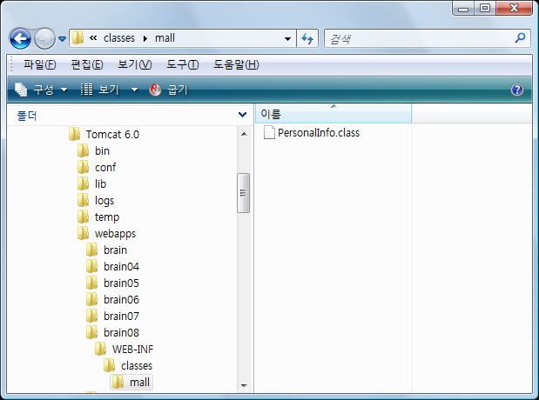
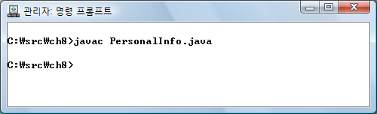
3. 자바빈의 호출에 사용되는 표준 액션
자바빈 관련 표준 액션의 기초 사용 방법
③ 컴파일 결과 파일을
mall 디렉터리에
저장하세요
① brain08 웹 애플리케이션 디렉터리 아래에
WEB-INF/classes/mall 디렉터리를
이런 구조로 만드세요.
② [예제 8-4]를 컴파일하세요.

Slide 16
3. 자바빈의 호출에 사용되는 표준 액션
자바빈 관련 표준 액션의 기초 사용 방법
[예제 8-6] 표준 액션을 이용해서 자바빈 프로퍼티를 설정하고 가져오는 JSP 페이지 (2)
<%@page contentType= “text/html; charset=euc-kr ”%> <jsp:useBean class= “mall.PersonalInfo ” id= “pinfo ” scope= “request ” /> <jsp:setProperty name= “pinfo ” property= “name ” value= “김현수 ” /> <jsp:setProperty name= “pinfo ” property= “gender ” value= “남 ” /> <jsp:setProperty name= “pinfo ” property= “age ” value= “23 ” /> <jsp:forward page= “CustomerInfoViewer.jsp ” />
request 영역으로부터 자바빈 객체를
가져옵니다
호출
<%@page contentType= “text/html; charset=euc-kr ”%> <HTML> <HEAD><TITLE>회원 정보</TITLE></HEAD> <BODY> <jsp:useBean class= “mall.PersonalInfo ” id= “pinfo ” scope= “request ” /> 이름: <jsp:getProperty name= “pinfo ” property= “name ” /> <BR> 성별: <jsp:getProperty name= “pinfo ” property= “gender ” /> <BR> 나이: <jsp:getProperty name= “pinfo ” property= “age ” /> </BODY> </HTML>

Slide 17
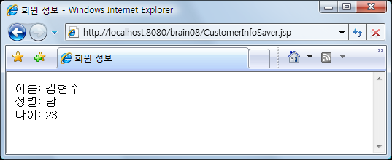
3. 자바빈의 호출에 사용되는 표준 액션
자바빈 관련 표준 액션의 기초 사용 방법
앞 페이지 예제의 두 JSP 페이지를 톰캣의 webapps/brain08 디렉터리에 각각 CustomerInfoSaver.jsp와 CustomerInfoViewer.jsp라는 이름으로 저장한다.
서블릿 클래스에서 forward 메서드를 이용해서 JSP 페이지를 호출하면서 자바빈 객체를 넘겨주려면 doGet, doPost 메서드의 첫 번째 파라미터에 대해 setAttribute 메서드를 호출하면 된다.
호출된 JSP 페이지 안에서 넘겨받은 자바빈 객체를 가져오려면 <jsp:useBean> 표준 액션의 scope 애트리뷰트 값을 request로 지정하면 된다.
[그림 8-6] 예제 8-6의 실행 결과

Slide 18
3. 자바빈의 호출에 사용되는 표준 액션
[예제 8-7] 서블릿 클래스가 JSP 페이지로 자바빈 객체를 넘겨주는 예
package mall; import javax.servlet.http.*; import javax.servlet.*; import java.io.*; public class PersonalInfoServlet extends HttpServlet { public void doGet(HttpServletRequest request, HttpServletResponse response) throws IOException, ServletException { PersonalInfo obj = new PersonalInfo(); obj.setName( “이정호 ”); obj.setGender( ‘남 ’); obj.setAge(24); request.setAttribute( “pinfo ”, obj); RequestDispatcher dispatcher = request.getRequestDispatcher( “CustomerInfoViewer.jsp ”); dispatcher.forward(request, response); } }
자바빈 객체를 request
영역에 저장합니다
JSP 페이지를 호출합니다.
<%@page contentType= “text/html; charset=euc-kr ”%> <HTML> <HEAD><TITLE>회원 정보</TITLE></HEAD> <BODY> <jsp:useBean class= “mall.PersonalInfo ” id= “pinfo ” scope= “request ” /> 이름: <jsp:getProperty name= “pinfo ” property= “name ” /> <BR> 성별: <jsp:getProperty name= “pinfo ” property= “gender ” /> <BR> 나이: <jsp:getProperty name= “pinfo ” property= “age ” /> </BODY> </HTML>
request 영역으로부터
자바빈 객체를 가져옵니다

Slide 19
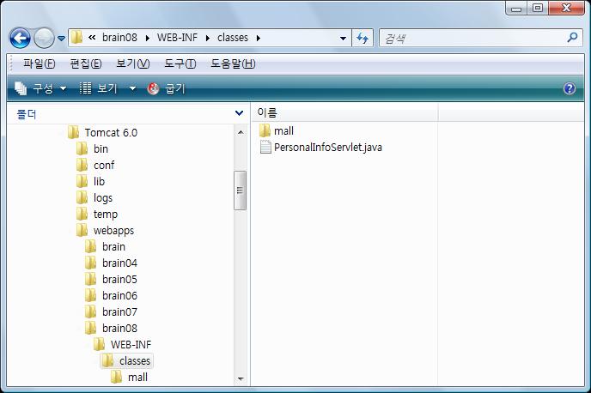
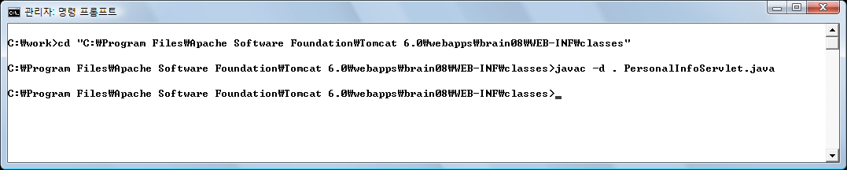
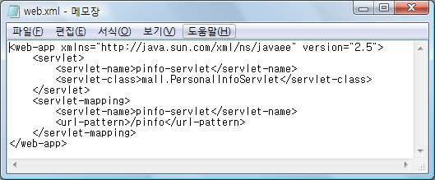
3. 자바빈의 호출에 사용되는 표준 액션
① 편의상 brain08/WEB-INF/classes
디렉터리 안에 [예제 8-7] 서블릿 클래스의
소스 코드를 저장하세요.
② 명령 프롬프트 창에서 그 디렉터리로 이동하세요
④ 다음과 같은web.xml 파일을
작성해서 brain08/WEB-INF 디렉터리에
저장하세요.
③ -d 옵션을 주고 서블릿 클래스의 소스 코드를
컴파일하면 컴파일 결과 파일이 mall 서브디
렉터리 안에 생성될 것입니다.

Slide 20
3. 자바빈의 호출에 사용되는 표준 액션
웹 브라우저로부터 입력된 데이터를 자바빈 프로퍼티로 설정하는 방법
<jsp:getProperty> 표준 액션의 value 애트리뷰트 값을 익스프레션 문법을 이용해서 지정하려면 우선 해당 프로퍼티의 타입에 맞게 변환을 해야 한다.
익스프레션 언어의 param 내장 객체를 사용하면 입력 데이터를 바로 가져옴과 동시에 타입 변환도 자동으로 이루어져서 편리하다.
<% String str = request.getParameter( “AGE ”); int num = Integer.parseInt(str); %> <jsp:setProperty name= “pinfo ” property= “age ” value= “<%= num %> ” />
AGE라는 이름의 입력 데이터를 가져와서
타입 변환을 합니다
변환된 값을 자바빈 프로퍼티 값으로 설정합니다
<jsp:setProperty name= “pinfo ” property= “age ” value= “${param.AGE} ” />
AGE라는 이름의 입력 데이터를 가져와서
자바빈 프로퍼티 값으로 설정합니다

Slide 21
3. 자바빈의 호출에 사용되는 표준 액션
웹 브라우저로부터 입력된 데이터를 자바빈 프로퍼티로 설정하는 방법
<jsp:setProperty> 액션에 value 애트리뷰트 대신 param이라는 애트리뷰트를 사용하면 입력 데이터의 이름을 직접 지정할 수 있다.
<jsp:setProperty name= “pinfo ” property= “age ” param= “AGE ” />
AGE라는 이름의 입력 데이터를 가져와서
자바빈 프로퍼티 값으로 설정합니다
[예제 8-8] 웹 브라우저로부터 입력된 데이터를 자바빈 프로퍼티 값으로 설정하는 예 (1)
<%@page contentType= “text/html; charset=euc-kr ”%> <HTML> <HEAD><TITLE>회원 정보</TITLE></HEAD> <BODY> <jsp:useBean class= “mall.PersonalInfo” id= “pinfo ” /> <jsp:setProperty name= “pinfo” property= “name” param= “NAME” /> <jsp:setProperty name= “pinfo” property= “gender” param= “GENDER” /> <jsp:setProperty name= “pinfo” property= “age ” param= “AGE” /> 이름: <jsp:getProperty name= “pinfo” property= “name” /> <BR> 성별: <jsp:getProperty name= “pinfo” property= “gender” /> <BR> 나이: <jsp:getProperty name= “pinfo” property= “age” /> </BODY> </HTML>
웹 브라우저로부터 입력된 데이터를
프로퍼티 값으로 설정합니다

Slide 22
3. 자바빈의 호출에 사용되는 표준 액션
웹 브라우저로부터 입력된 데이터를 자바빈 프로퍼티로 설정하는 방법
<jsp:setProperty> 액션에 param이나 value 애트리뷰트를 둘 다 쓰지 않고, property 애트리뷰 값을 ‘*’로 지정하면, 웹 브라우저로부터 입력된 모든 데이터가 똑같은 이름을 갖는 자바빈 프로퍼티에 각각 설정된다.
<jsp:setProperty name= “pinfo ” property= “* ” />
모든 입력 데이터를 가져와서 그와 동일한 이름의
프로퍼티 값으로 설정합니다.
[예제 8-9] 웹 브라우저로부터 입력된 데이터를 자바빈 프로퍼티 값으로 설정하는 예 (2)
<%@page contentType= “text/html; charset=euc-kr ”%> <HTML> <HEAD><TITLE>회원 정보</TITLE></HEAD> <BODY> <jsp:useBean class= “mall.PersonalInfo ” id= “pinfo ” /> <jsp:setProperty name= “pinfo ” property= “* ” /> 이름: <jsp:getProperty name= “pinfo ” property= “name ” /> <BR> 성별: <jsp:getProperty name= “pinfo ” property= “gender ” /> <BR> 나이: <jsp:getProperty name= “pinfo ” property= “age ” /> </BODY> </HTML>
입력된 모든 데이터를 그와 동일한
이름의 프로퍼티 값으로 설정합니다

Slide 23
3. 자바빈의 호출에 사용되는 표준 액션
package mall; public class BookInfo extends ProductInfo { private short page; // 페이지수 private String writer; // 저자 public void setPage(short page) { this.page = page; } public void setWriter(String writer) { this.writer = writer; } public short getPage() { return page; } public String getWriter() { return writer; } }
자바빈의 다형성을 활용하는 방법
[예제 8-10] 상속 관계를 갖는 3개의 자바빈 클래스
package mall; public class ProductInfo { private String code; // 제품코드 private String name; // 제품명 private int price; // 가격 public void setCode(String code) { this.code = code; } public void setName(String name) { this.name = name; } public void setPrice(int price) { this.price = price; } public String getCode() { return code; } public String getName() { return name; } public int getPrice() { return price; } }
상속
package mall; public class ClothingInfo extends ProductInfo { private char size; // 사이즈(L/M/S) private String color; // 색상 public void setSize(char size) { this.size = size; } public void setColor(String color) { this.color = color; } public char getSize() { return size; } public String getColor() { return color; } }
상속

Slide 24
3. 자바빈의 호출에 사용되는 표준 액션
자바빈의 다형성을 활용하는 방법
클래스들이 서로 상속 관계를 맺고 있으면, 서브클래스 타입의 객체를 슈퍼클래스 타입의 변수에 대입해서 사용할 수 있다.
서브클래스 타입 객체가 대입된 변수에 대해 슈퍼클래스의 메서드를 호출하면 변수에 실제로 어떤 객체가 대입되어 있든 상관없이 그에 해당하는 메서드가 호출되어서 실행된다.
ProductInfo pinfo = new BookInfo();
서브클래스의 객체를 슈퍼클래스
타입의 변수에 대입할 수 있습니다
ProductInfo pinfo = new ClothingInfo();
int price = pinfo.getPrice();
pinfo 변수의 값에 상관없이 슈퍼클래스의
메서드를 호출할 수 있습니다.

Slide 25
3. 자바빈의 호출에 사용되는 표준 액션
[예제 8-11] 표준 액션을 이용해서 자바빈 클래스의 다형성을 활용하는 예
<%@page contentType= “text/html; charset=euc-kr ”%> <jsp:useBean class= “mall.BookInfo ” id= “pinfo ” scope= “request ”/> <jsp:setProperty name= “pinfo ” property= “code ” value= “50001 ” /> <jsp:setProperty name= “pinfo ” property= “name ” value= “의뢰인 ” /> <jsp:setProperty name= “pinfo ” property= “price ” value= “9000 ” /> <jsp:setProperty name= “pinfo ” property= “writer ” value= “존 그리샴 ” /> <jsp:setProperty name= “pinfo ” property= “page ” value= “704 ” /> <HTML> <HEAD><TITLE>책 정보 관리</TITLE></HEAD> <BODY> 책 정보가 저장되었습니다. <BR> --------------------------<BR> <H3>제품 개략 정보</H3> <jsp:include page= “ProductInfo.jsp ” /> </BODY> </HTML>
BookInfoSaver.jsp
포함
ProductInfo.jsp
<%@page contentType=“text/html; charset=euc-kr”%> <jsp:useBean class=“mall.ProductInfo” id=“pinfo” scope=“request” /> 코드: <jsp:getProperty name=“pinfo” property=“code” /> <BR> 제품명:<jsp:getProperty name=“pinfo” property=“name” /> <BR> 가격: <jsp:getProperty name=“pinfo” property=“price” /> <BR>
<%@page contentType= “text/html; charset=euc-kr ”%> <jsp:useBean class= “mall.ClothingInfo ” id= “pinfo ” scope= “request ”/> <jsp:setProperty name= “pinfo ” property= “code ” value= “70002 ” /> <jsp:setProperty name= “pinfo ” property= “name ” value= “반팔 티셔츠 ” /> <jsp:setProperty name= “pinfo ” property= “price ” value= “15000 ” /> <jsp:setProperty name= “pinfo ” property= “size ” value= “M ” /> <jsp:setProperty name= “pinfo ” property= “color ” value= “베이지 ” /> <HTML> <HEAD><TITLE>의류 정보 관리</TITLE></HEAD> <BODY> 의류 정보가 저장되었습니다. <BR> --------------------------<BR> <H3>제품 개략 정보</H3> <jsp:include page= “ProductInfo.jsp ” /> </BODY> </HTML>
포함
ClothingInfoSaver.jsp

Slide 26
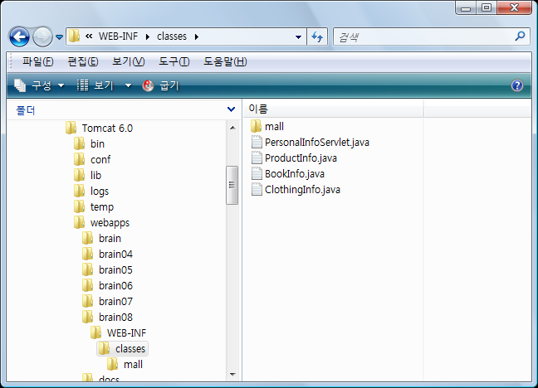
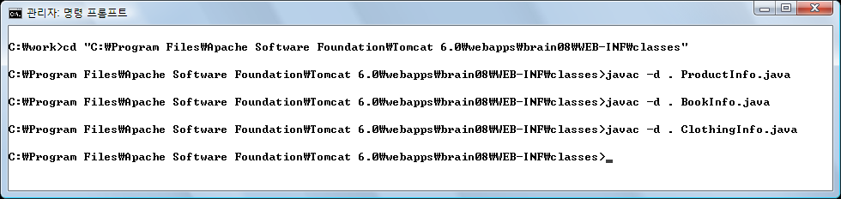
3. 자바빈의 호출에 사용되는 표준 액션
② [예제 8-10]의 3개의
자바빈 클래스를
이 디렉터리에
저장하세요
① brain08/WEB-INF/
classes 디렉터리로
가세요
③ 다음과 같은 방법으로 3개의 자바빈
클래스를 컴파일하세요
[그림 8-11] 예제 8-10의 설치 방법

Slide 27
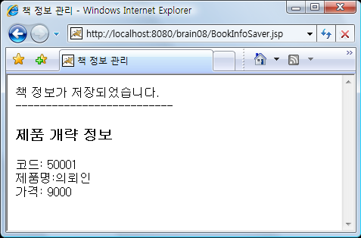
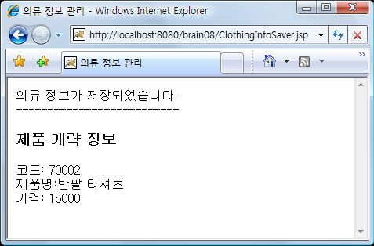
3. 자바빈의 호출에 사용되는 표준 액션
수퍼클래스가 추상클래스일 경우에는 [예제 8-11]과 같은 방법으로 다형성을 활용할 수 없다. 이를 테스트하기 위해 [예제 8-10] ProductInfo 클래스의 2행을 다음과 같이 고쳐본다.
BookInfoSaver.jsp의 URL을 입력하세요
ClothingInfoSaver.jsp의 URL을 입력하세요.
[그림 8-12] 예제 8-11의 실행 결과
02 abstract public class ProductInfo {
추상 클래스를 선언하는 abstract 키워드를 추가하세요

Slide 28
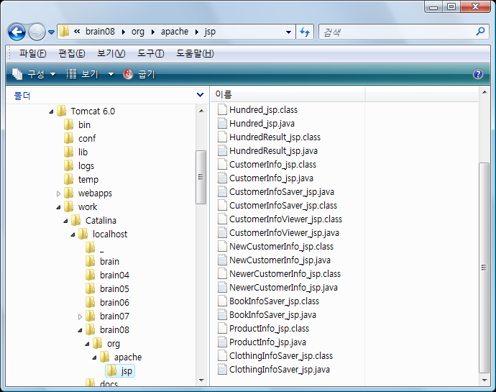
3. 자바빈의 호출에 사용되는 표준 액션
② [예제 8-11]을 실행할 때
생성되었던 소스 코드와
클래스 파일을 삭제하세요
① 이 디렉터리로 가세요.
[그림 8-13] 예제 8-11을 실행할 때 생성된 소스 코드와 클래스 파일 삭제하기

Slide 29
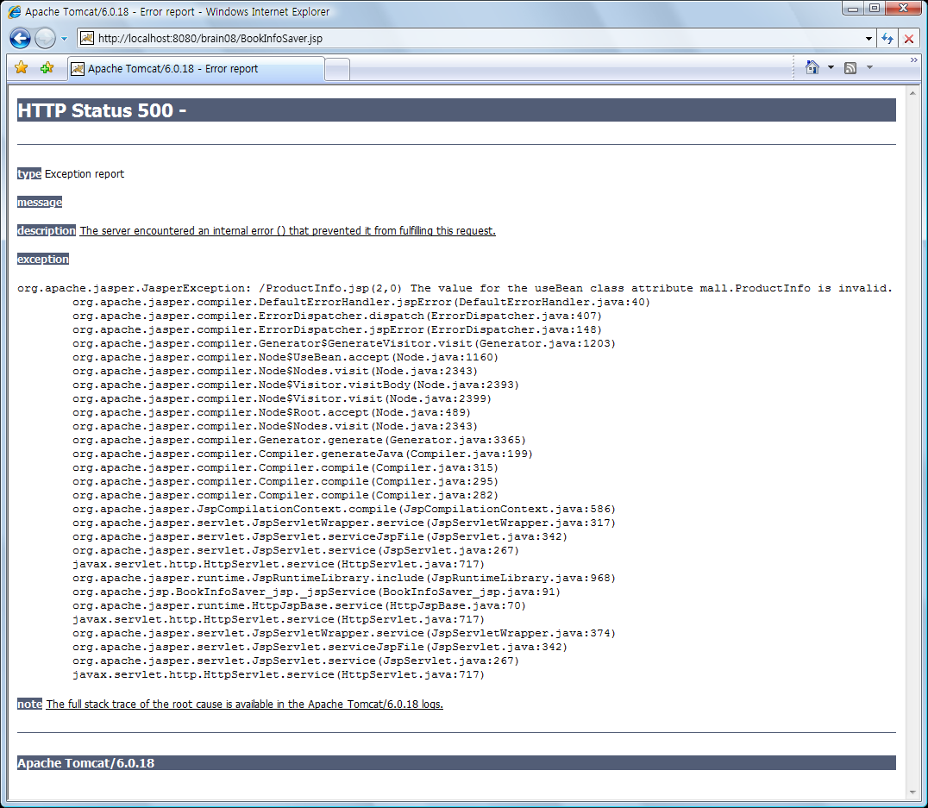
3. 자바빈의 호출에 사용되는 표준 액션
이 부분에 주목하세요
[그림 8-14] <jsp:useBean> 표준 액션에서 추상 클래스를 사용했을 때 발생할 수 있는 에러

Slide 30
3. 자바빈의 호출에 사용되는 표준 액션
자바빈의 다형성을 활용하는 방법
앞 그림에서 화살표로 표시된 부분을 읽어보면 에러의 원인은 ProductInfo.jsp 파일의 2행에 있는 <jsp:useBean> 액션 태그의 class 애트리뷰트 값으로 지정한 mall.ProductInfo가 잘못되었다는 뜻이다.
<jsp:useBean> 표준 액션에 class 애트리뷰트 대신 type 애트리뷰트를 사용하면 문제가 해결된다.
<jsp:useBean type= “mall.ProductInfo” id= “pinfo ” scope= “request ”/>
추상 클래스 이름은 type 애트리뷰트를
사용해서 지정해야 합니다

Slide 31
4. 그 밖에 유용한 표준 액션들
애플릿을 불러오는 태그를 만드는 표준 액션
애플릿이란 웹 서버로부터 웹 브라우저로 다운로드되어서 실행되는 자바 클래스의 일종이다.
애플릿 클래스를 작성할 때는 일정한 규칙을 지켜야 하는데 그 중 가장 중요한 규칙은 java.applet.Applet 또는 javax.swing.Japplet 클래스를 상속받아야 한다는 규칙이다.
애플릿이 웹 브라우저로 다운로드된 다음에 가장 처음으로 실행되어야 할 코드는 애플릿 클래스의 init 메서드 안에 써 넣어야 한다.
[예제 8-12] 아주 간단한 애플릿 클래스
import java.awt.*; import javax.swing.*; public class HelloJavaApplet extends JApplet { public void init() { Container contentPane = getContentPane(); contentPane.add(new JLabel( “Hello, Java ”, SwingConstants.CENTER)); } }

Slide 32
4. 그 밖에 유용한 표준 액션들
애플릿을 불러오는 태그를 만드는 표준 액션
애플릿이 웹 브라우저 상에서 실행되도록 만들기 위해서는 애플릿 클래스 뿐만 아니라 그 애플릿 클래스를 불러오는 HTML 문서도 작성해야 한다.
HTML 문서에서는 <APPLET>, <EMBED>, <OBJECT> 등의 태그를 이용해서 애플릿 클래스를 불러올 수 있지만, 웹 브라우저 마다 지원하는 태그의 종류와 문법이 다르다.
<jsp:plugin> 표준 액션을 사용하면 위 태그의 서로 다른 문법에 상관없이 애플릿을 불러올 수 있다. 이 액션이 웹 브라우저의 종류와 버전을 인식해서 그에 맞는 태그를 자동으로 생성해주기 때문이다.
<jsp:plugin type= “applet ” code= “HelloJavaApplet.class ” width= “200 ” height= “100 ” />
애플릿 클래스 파일의 이름
웹 페이지에서 애플릿이 차지하게 될
영역의 넓이와 높이

Slide 33
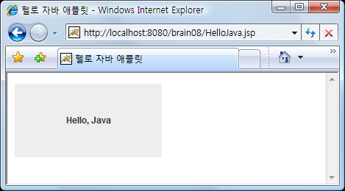
4. 그 밖에 유용한 표준 액션들
애플릿을 불러오는 태그를 만드는 표준 액션
[예제 8-13] <jsp:plugin> 액션의 사용 예를 보여주는 JSP 페이지
<%@page contentType= “text/html; charset=euc-kr ”%> <HTML> <HEAD><TITLE>헬로 자바 애플릿</TITLE></HEAD> <BODY> <jsp:plugin type= “applet ” code= “HelloJavaApplet.class ” width= “200 ” height= “100 ” /> </BODY> </HTML>
[그림 8-15] 예제 8-13의 실행 결과

Slide 34
4. 그 밖에 유용한 표준 액션들
애플릿을 불러오는 태그를 만드는 표준 액션
초기화 파라미터를 필요로 하는 애플릿의 경우에는 <jsp:params> 표준 액션을 이용해서 애플릿의 초기화 파라미터를 기술하면 된다.
<jsp:plugin type= “applet ” code= “GreetingApplet.class ” ... > <jsp:params> <jsp:param name= “GREETING ” value= “Good Morning ” /> <jsp:param name= “FONT ” value= “Algerian ” /> </jsp:params> </jsp:plugin>
애플릿의 초기화 파라미터

Slide 35
4. 그 밖에 유용한 표준 액션들
애플릿을 불러오는 태그를 만드는 표준 액션
[예제 8-14] <jsp:plugin> 표준 액션에 애플릿의 초기화 파라미터를 설정하는 예
import java.awt.*; import javax.swing.*; public class GreetingApplet extends JApplet { public void init() { String greeting = getParameter( “GREETING ”); String font = getParameter( “FONT ”); Container contentPane = getContentPane(); JLabel label = new JLabel(greeting, SwingConstants.CENTER); label.setFont(new Font(font, Font.PLAIN, 20)); contentPane.add(label); } } <%@page contentType= ”text/html; charset=euc-kr ”%> <HTML> <HEAD><TITLE>애플릿으로 인사하기</TITLE></HEAD> <BODY> <jsp:plugin type= “applet ” code= “GreetingApplet.class ” width= “500 ” height= “200 ” > <jsp:params> <jsp:param name= “GREETING ” value= “기체후 일향 만강하시옵니까. ”/> <jsp:param name= “FONT ” value= “궁서체 ”/> </jsp:params> </jsp:plugin> </BODY> </HTML>
애플릿 클래스
애플릿의 초기화 파라미터 값을
가져옵니다.
그 값을 이용해서 애플릿 안에
라벨(텍스트 출력용 컴포넌트)을 만듭니다
애플릿 클래스를 불러오는 JSP 페이지
애플릿의 초기화 파라미터를 설정합니다

Slide 36
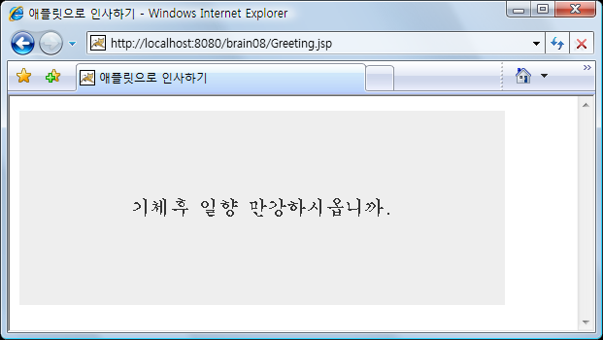
4. 그 밖에 유용한 표준 액션들
애플릿을 불러오는 태그를 만드는 표준 액션
[그림 8-16] 예제 8-14의 실행 결과

Slide 37
4. 그 밖에 유용한 표준 액션들
스크립팅 요소를 대신하는 표준 액션
3장에서 배웠던 스크립팅 요소인 스크립틀릿, 익스프레션, 선언부를 대신해서 사용할 수 있는 <jsp:scriptlet>, <jsp:expression>, <jsp:declaration> 표준 액션도 있다.
<jsp:scriptlet>int cnt = 0;</jsp:scriptlet>
스크립틀릿과 동일한
역할을 하는 표준 액션
<jsp:expression>cnt+1</jsp:expression>
익스프레션과 동일한
역할을 하는 표준 액션
<jsp:declaration> private int add(int num1, int num2) { return num1 + num2; } </jsp:declaration>
선언부와 동일한 역할을
하는 표준 액션

